Slide 1
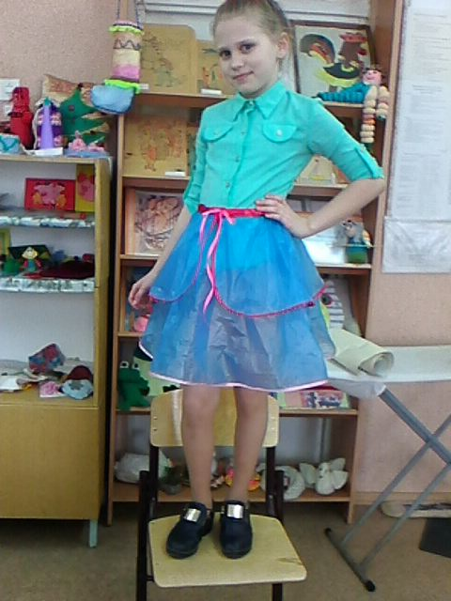
Муниципальное Образовательное учреждение Первомайская средняя школа
Презентация по технологии
« Необычная одежда»
«Юбка»
Автор: Сизова Ксения, 6 класс
Руководитель: Хапаева Е.И.- учитель технологии Первомайской средней школы, с. Кукобой, Ярославской области.

Slide 2
Обоснование
Ежегодно проходит районный фестиваль – «Радуга» художественный смотр. Для выступления нужны костюмы, т.к. у родителей трудное финансовое положение, решили сшить юбки из бросового материала (мусорные пакеты)

Slide 3
Цель:
Качественно изготовить необычные юбки из мусорных пакетов, продемонстрировать эти модели.

Slide 4
Задачи:
Изучить тему «необычная одежда» в сети Интернет
Разработать модели юбок.
Изготовить юбки.
Продемонстрировать модели.
Подвести итоги

Slide 6
Выявление основных требований к изделию
Юбка должна быть красивой и модной.
Конструкция юбки должна соответствовать выбранной модели.
Юбка должна хорошо сидеть на фигуре.
Нужно, чтобы юбка была универсальной.
Изделие должно быть недорогим, но качественно изготовленным.

Slide 7
Инструменты и оборудование
Мусорный мешок
Ножницы
Сантиметровая лента
Отделочная лента
Окантовочная тесьма
Нитки швейные
Швейная машинка
Английские булавки

Slide 10
Экономическое обоснование
Именование материала | Расход материала на изделие | Затраты на материал в руб.
Мусорный мешок | 1 мешок | 10 руб.
Окантовочная тесьма | 4 м | 24 ру.
Атласная лента узкая | 1м | 3 руб.
Атласная лента широкая | 0,80м | 4 руб.
Нитки швейные | 0,5 катушки | 8 руб.
Итого: |  | 49 рублей

Slide 11
Технология изготовления
. Мы поделимся быстрым и самым простым способом изготовления юбки. Согласитесь, получившееся самодельное изделие из мусорных пакетов смотрится достаточно интересно и необычно. Потратив на изготовление такой вещички один час, вы точно станете звездой любого карнавала.

Slide 12
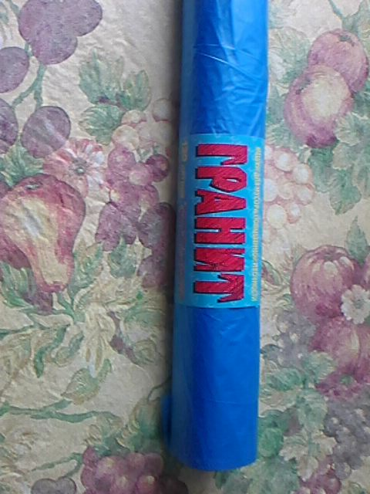
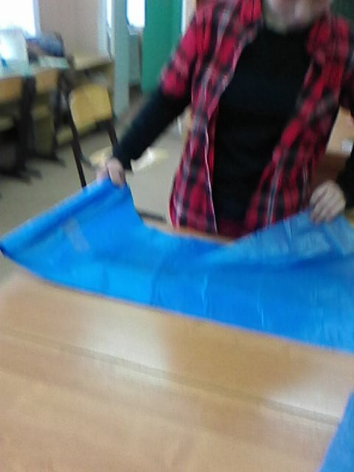
Инструкционно – технологическая карта по изготовлению юбки из мусорного пакета
Пакеты должны быть плотными, для этого подойдут мешки, выдерживающие до 100–120 кг.

Slide 13
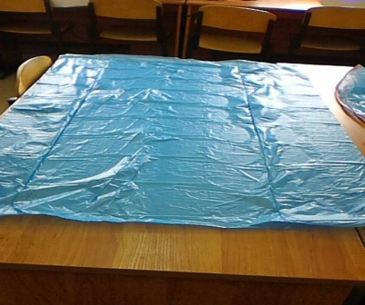
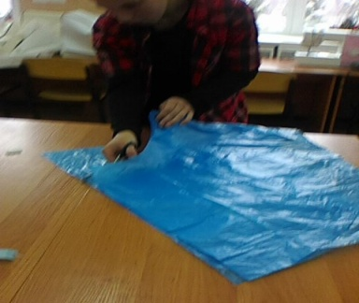
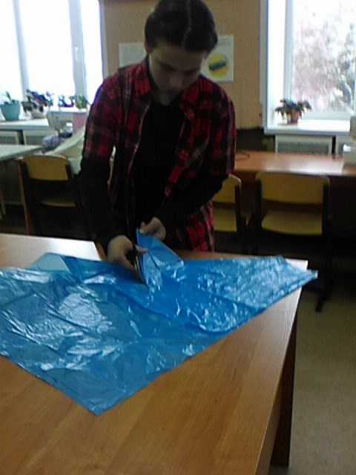
Технология изготовления
Разложить пакет, начинать работать с угла. Раскрой юбки полусолнце. Мерки полуобхват талии + прибавка 10см.
Отмерить длину юбки, отрезать

Slide 14
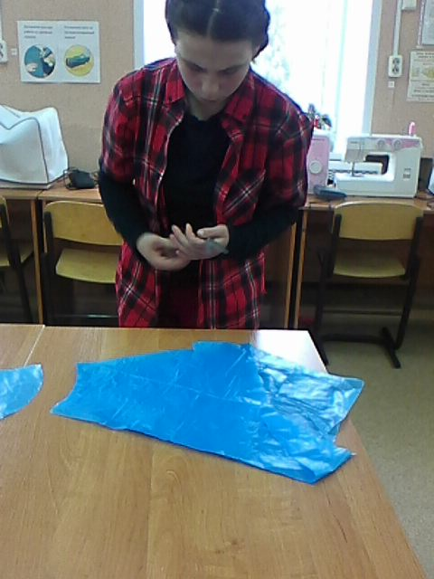
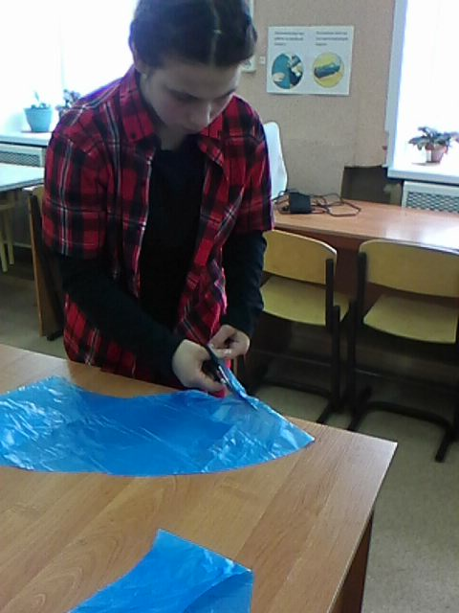
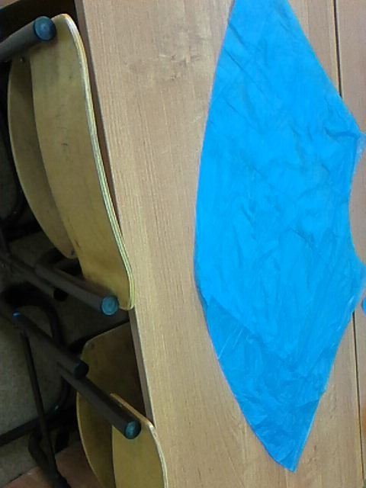
Выкроить баску
Выкроить баску: наложить выкроенную юбку на противоположный угол, отмерить длину баски, вырезать, край баски закруглить

Slide 15
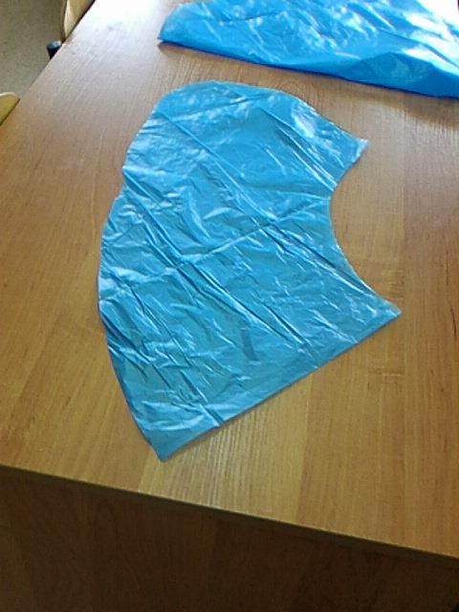
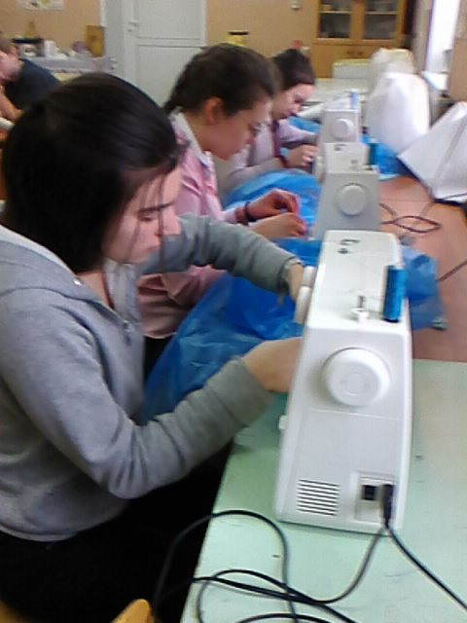
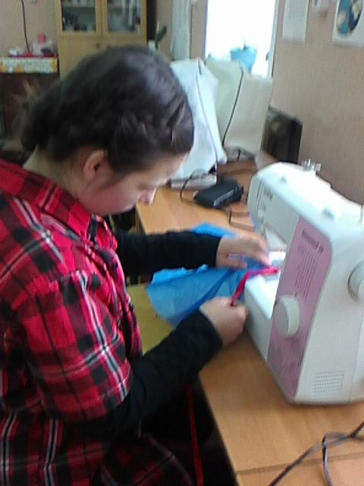
Машинные работы
Стачать задний шов у юбки на машинке запошивочным швом или стачным два раза подогнуть
Низ изделия у юбки и баски подшить лентой или окантовочной тесьмой

Slide 16
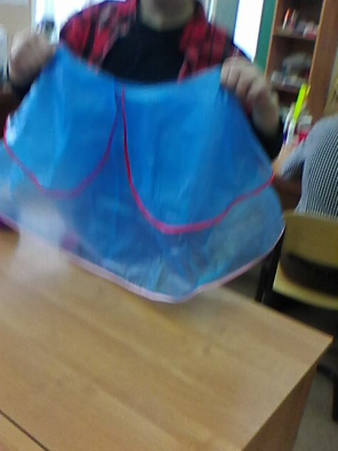
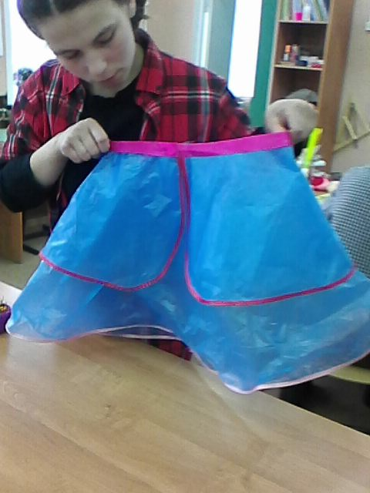
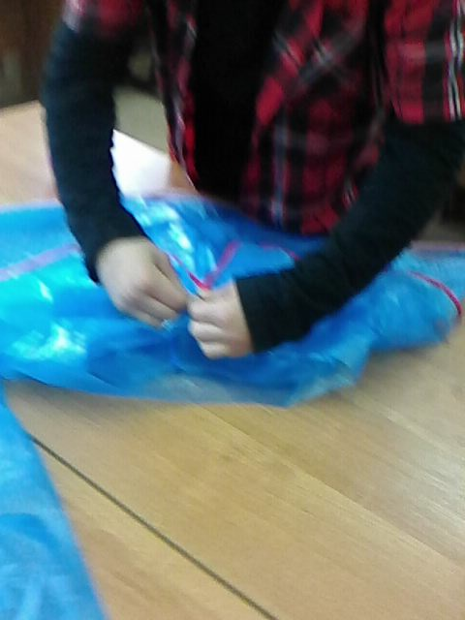
Изготовление изделия
Соединить баску с юбкой по линии талии булавками или сметочной строчкой. Притачать ленту по линии талии

Slide 17
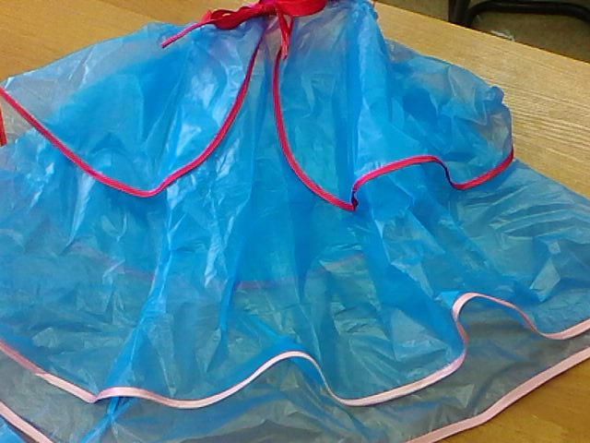
Готовое изделие (юбка)
Вдеть ленточку для затяжки. Юбка готова

Slide 18
Реклама
Нам надоело быть банальными, хотим мы быть оригинальными. Сошьём мы юбки из пакетов. И мы сможем смело выйти в свет. В них обратим вниманье на себя, готовы вам представить их, друзья!

